Slide 1
Le connettiviti sistemiche
Prof. Marcello Govoni – marcello.govoni@unife.it
Sezione di reumatologia ed ematologia – scuola di specializzazione in reumatologia
Dipartimento di Scienze mediche
Università degli studi di Ferrara

Slide 2
Definizione
Malattie autoimmuni sistemiche nelle quali il sistema immunocompetente perde la tolleranza verso il “SELF” e, cronicamente attivato, esplica un’azione auto-aggressiva non organo-specifica verso l’organismo
Sono caratterizzate da:
  Impegno pluridistrettuale (organi target)
  Reazione biologica autoimmune (non-organo specifica)
  AUTOANTICORPI
  Patogeneticamente rilevanti o espressione della disregolazione della risposta immunitaria

Slide 3
Ezio-patogenesi
Si tratta di malattie a genesi multifattoriale la cui insorgenza è determinata da una alterata regolazione del sistema immunitario derivante dall’interazione tra fattori intrinseci predisponenti, comprendenti la costituzione genetica e l’assetto ormonale, e fattori estrinseci o ambientali di tipo chimico, fisico e biologico.
Background genetico
Disregolazione immunologica
Connettiviti
Fattori ambientali
Fattori ormonali

Slide 4
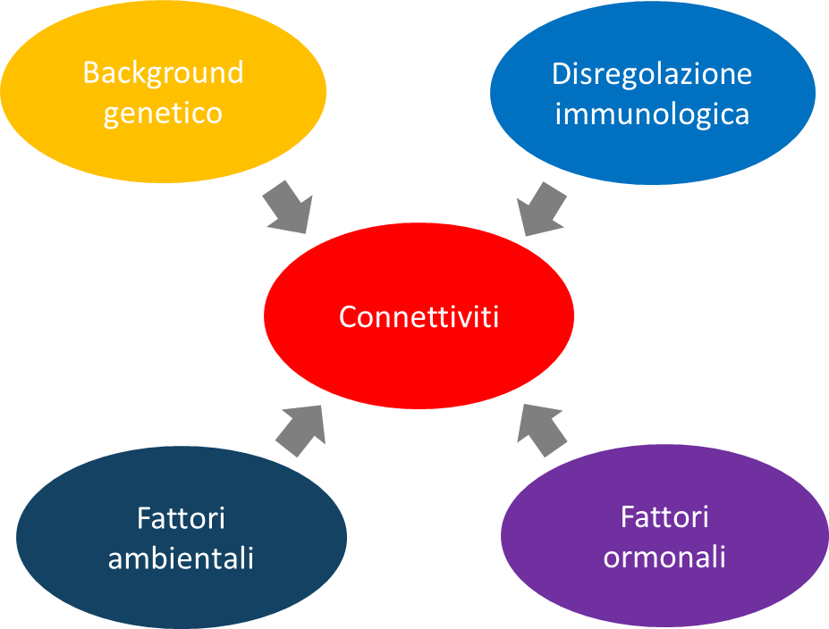
Background genetico
“Diatesi” autoimmune
La maggior parte delle malattie autoimmuni sono multigeniche
Sono coinvolti geni che codificano per molecole implicate nell’immuno regolazione:
  Molecole HLA di classe I o II
  Citochine
  Corecettori per l’antigene
  Molecole coinvolte nella trasmissione del segnale mediato da citochine o dall’antigene
  Molecole di costimolazione
  Molecole che promuovono o inibiscono l’apoptosi
  Molecole che rimuovono dal circolo antigeni o immunocomplessi
Davidson A & Diamond B, N Engl J Med 345: 34050, 2001

Slide 5
Background genetico
Caratteristiche immunogenetiche di connettiviti sistemiche e altre malattie autoimmuni
Malattie HLA-B8 HLA-DR2 HLA-DR3 HLA-DR4 HLA-DR5
LES X X X
Sindrome di Sjögren X X X
Polimiosite X X
Sclerosi sistemica X X
Artrite reumatoide X X X X
Morbo celiaco X X
Sclerosi multipla X X X
Miastenia gravis X X
Diabete mellito (I.D.) X X
Malattia Graves X X
Sindrome di Goodpasture X
Pemphigus vulgaris X
Tiroidite AI X X

Slide 6
Alterazioni immunologiche
Linfociti B
Linfociti T autoreattivi
Linfociti T regolatori
APC
Immunità adattativa
Linfociti NK
Monociti/macrofagi
Toll Like Receptors
Immunità innata
+ ALTERAZIONI DEL NETWORK CITOCHINICO e dei sistemi di modulazione (T-reg) della risposta imunitaria
anticorpo (C) - mediata
cellulo - mediata
citochino - mediata
IMMUNOFLOGOSI

Slide 7
FATTORI AMBIENTALI
FATTORI ORMONALI
Raggi ultravioletti
Fumo
Farmaci
Esposizione a tossici
Agenti infettivi
...
F > M
Estrogeni
Prolattina
Gravidanza

Slide 8
Epidemiologia (Italia: dati ISTAT)
Artrosi 70% 3.900.000
Reum. extra-articolari 13% 700.000
Reum. infiamm.cronici 12% 600.000
Artriti microcristalline 2% 100.000
Connettiviti 0.5% 30.000
Altre malattie 2.5% 130.000
Totale > 5.000.000

Slide 9
Connettiviti: classificazione S.I.R. 1999
Lupus eritematoso
Sindromi sclerodermiche
Vasculiti sistemiche
Sindrome di Sjögren
Connettiviti indifferenziate
Miositi
Sindromi da sovrapposizione (overlap)
Sindrome da anticorpi antifosfolipidi
Panniculiti
Policondriti

Slide 10
Ampia eterogeneità clinica
Tipologia di presentazione
malattia d’organo
malattia sistemica
Organi target (prevalenti)
articolazioni
cute, muscoli
polmone, reni
vasi, SNC …
Gravità
forme sub-cliniche
forme severe

Slide 11
Aspetti comuni
OVERLAPPING
“Costellazione” di segni e sintomi che possono associarsi :
  contemporaneamente all’esordio
  in successione cronologica

Slide 12
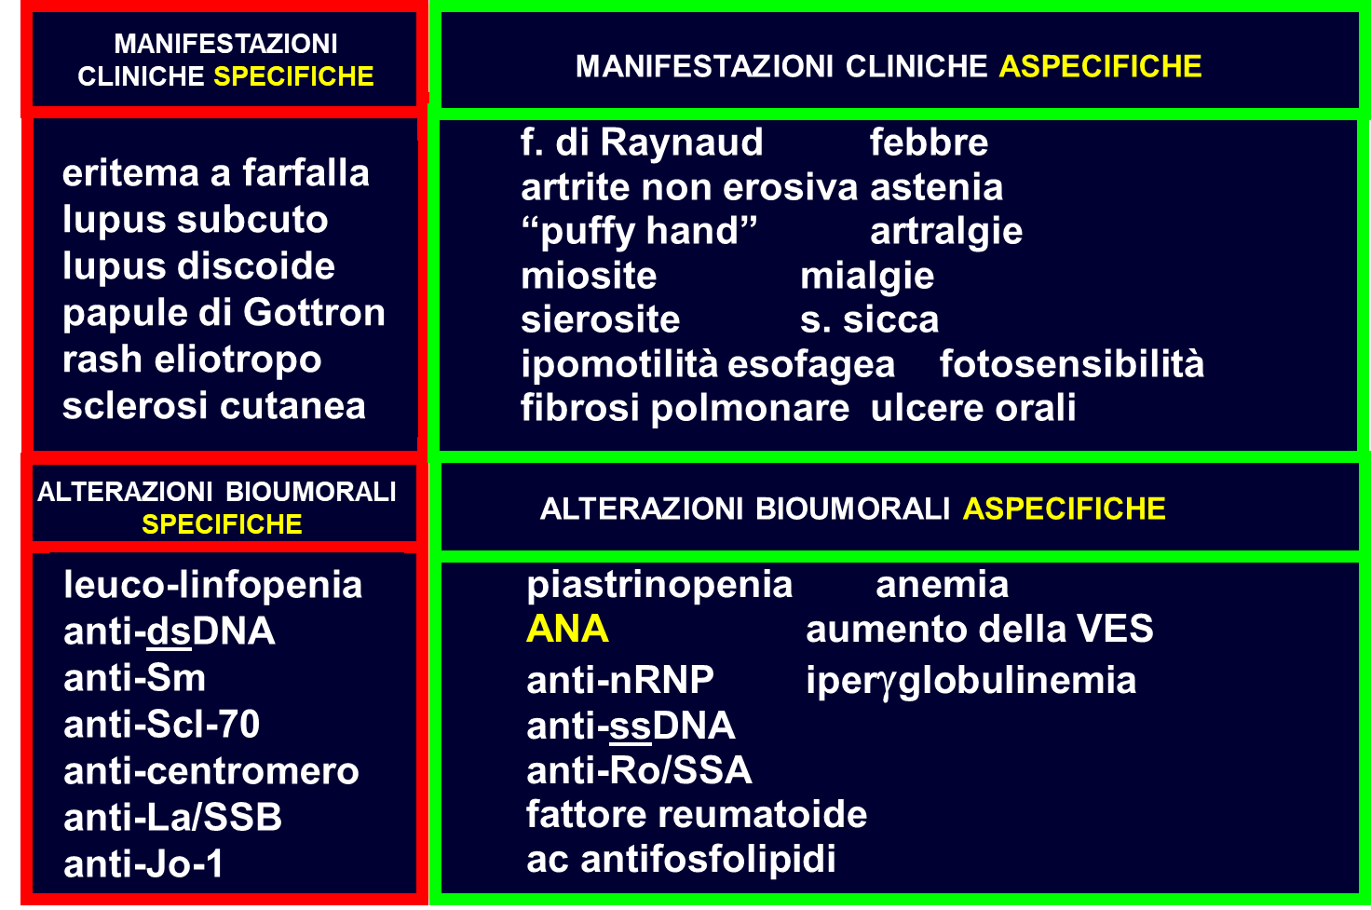
Connettiviti sistemiche : aspetti clinici e bioumorali

Slide 13
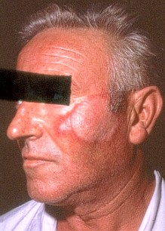
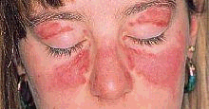
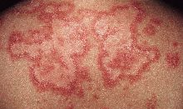
Lupus eritematoso sistemico (LES)

Slide 14
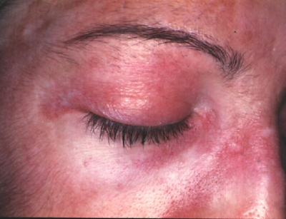
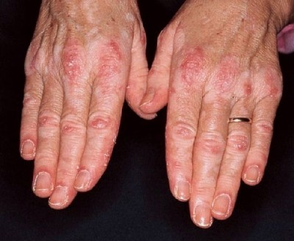
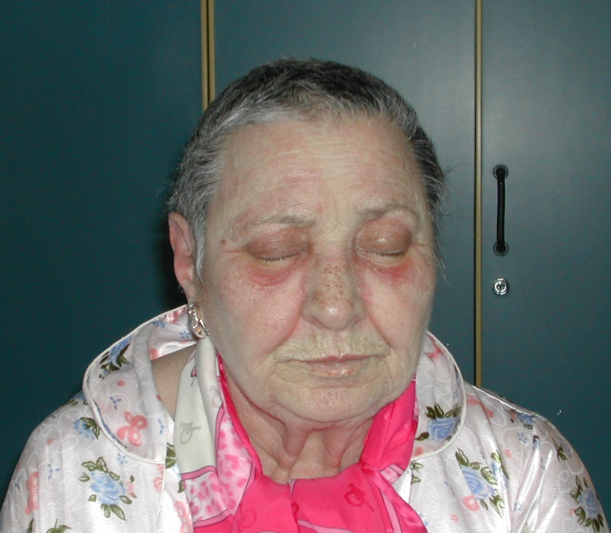
Dermatomiosite

Slide 15
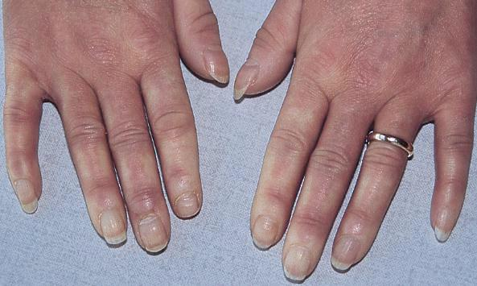
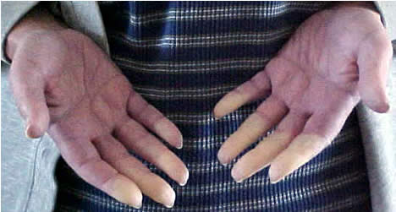
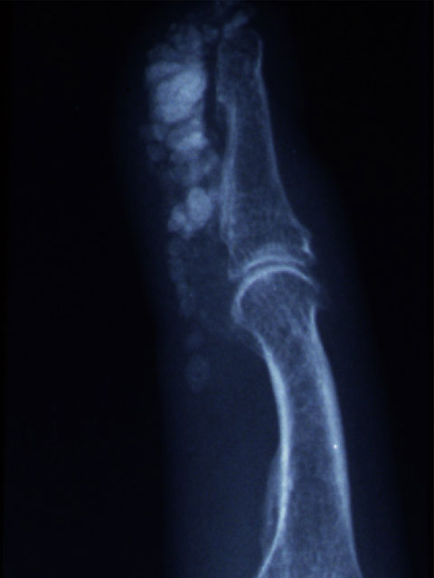
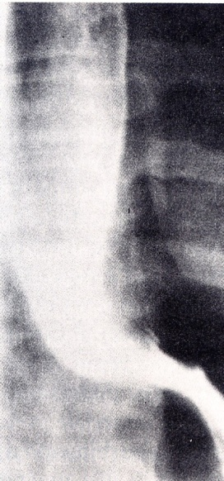
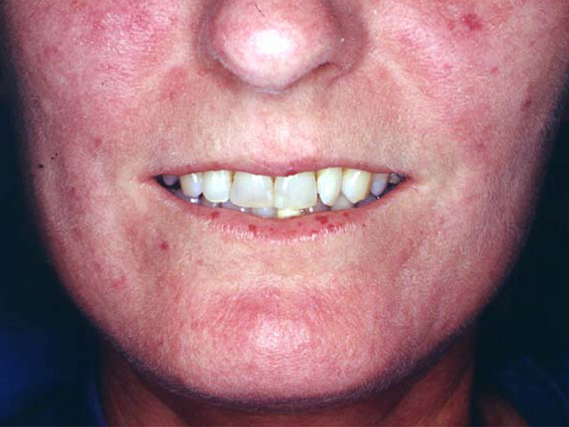
Sclerosi sistemica
Calcinosi
Raynaud
Esofagopatia
Sclerodattilia
Teleangiectasie

Slide 16

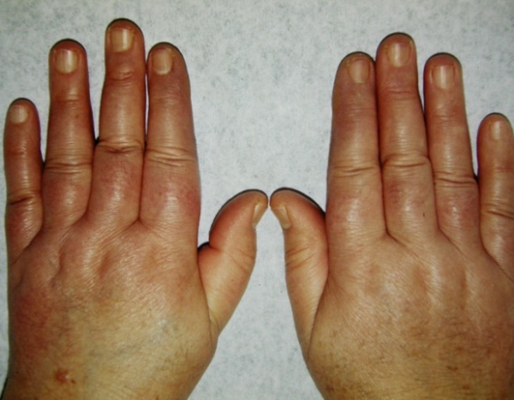
Quadri di apertura delle connettiviti sistemiche
Artromialgie
Febbricola
Astenia
Fenomeno di Raynaud
ANA positivi
Puffy hand

Slide 17
Il fenomeno di Raynaud

Slide 18
Fenomeno di Raynaud - definizione
Sindrome acroasfittica caratterizzata da una esagerata risposta vascolare alle basse temperature ed a stimoli emozionali, che si manifesta clinicamente con una variazione cromatica molto ben demarcata e più o meno estesa della cute delle estremità.
Alla base di tali modificazioni vi è una anomala vasocostrizione delle arterie digitali e delle arteriole cutanee, determinata da un difetto locale della normale risposta vascolare.

Slide 19
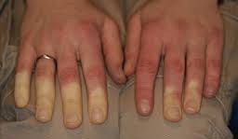
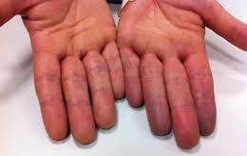
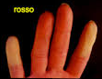

Una storia di almeno 2 modificazioni cromatiche (pallore, cianosi) dopo esposizione a basse temperature è necessaria per una diagnosi definita.
bianco
blu
rosso

Slide 20
Epidemiologia
Prevalenza
  3 - 20 % F
  3 - 14 % M
Incidenza
  0.25 % nella popolazione generale (Francia)
  2.2 % F; 1.5 % M (USA)

Slide 21
Prevalenza del F. di Raynaud nelle connettiviti
Sclerosi sistemica > 95 %
Connettivite mista > 90 %
LES 40 %
S. Sjögren 30 %
Dermato-polimiosite 20 - 30 %
Artrite reumatoide 12 %

Slide 22
Fenomeno di Raynaud primario (fenomeno)
Nel caso non sia identificabile una causa nota.
  Età esordio tra 15 – 30 anni
  Più frequente nelle F
  Vi è una certa familiarità
  Remissione spontanea frequente, nel tempo
  No alterazioni trofiche della cute
  Capillaroscopia normale
  ANA negativi

Slide 23
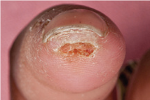
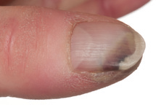
Fenomeno di Raynaud secondario (sindrome)
Nel caso sia identificabile una causa o una malattia nota per la sua associazione con il fenomeno.
  Esordio più tardivo (> 40 anni)
  Sesso maschile
  Possibili alterazioni trofiche della cute (ulcerazion, necrosi)
  Attacchi asimmetrici (anche pollice)
  Presenza di segni o sintomi di altra patologia
  Quadro capillaroscopico anormale
  Parametri di laboratorio (ANA+, criglobuline, ecc.)
  Coinvolgimento anche dei piedi o delle aree più prossimali
  Rara la remissione spontanea

Slide 24
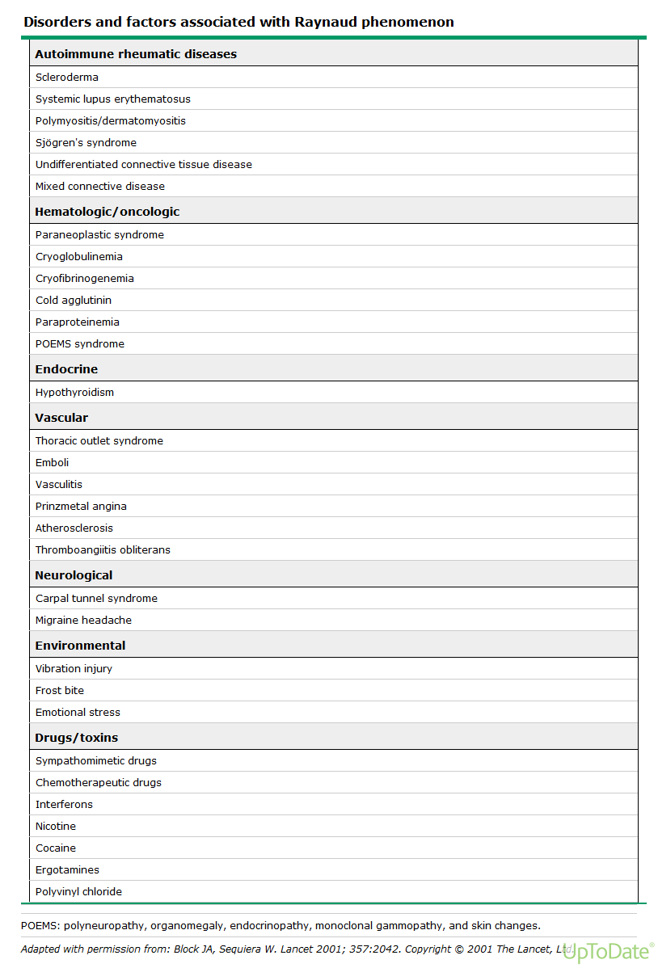
Malattie e fattori associati a RP
Beta-blockers

Slide 25
Evoluzione RP I vs RP II
Molti studi hanno dimostrato che un’evoluzione verso una definita patologia reumatica autoimmune di solito si verifica entro 2-3 anni dall’esordio del RP
Una piccola percentuale di pazienti (1-2% per anno) con RP con caratteristiche di tipo primario progredisce verso un disordine dello spettro sclerodermico o oltre patologie
La combinazione di ANA+ e anomalie capillaroscopiche è maggiormente predittiva rispetto ai singoli tests

Slide 26
Predittività ANA SSc & Capillaroscopia
ANA SSc-specifici
  Anti-Scl70
  Anti-centromero
  Anti-fibrillarina
  Anti-RNApol. I, II, III
586 pazienti con RP
(3,197 pz/anno)
Capillaroscopia | Normale | Anormale | Normale | Anormale
Auto-Ab SSc-specifici | Negativi | Negativi | Positivi | Positivi
Probabilità di sviluppare SSc | 1.8 % | 25.8 % | 35.4 % | 79.5 %
Koenig, M. et al. Arthritis Rheum. 2008

Slide 27

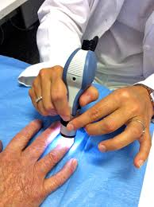
Capillaroscopia
metodica semplice
non-invasiva
ripetibile
costo contenuto

Slide 28
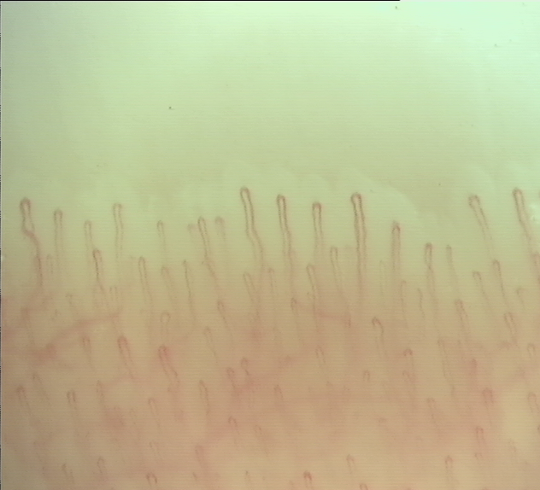
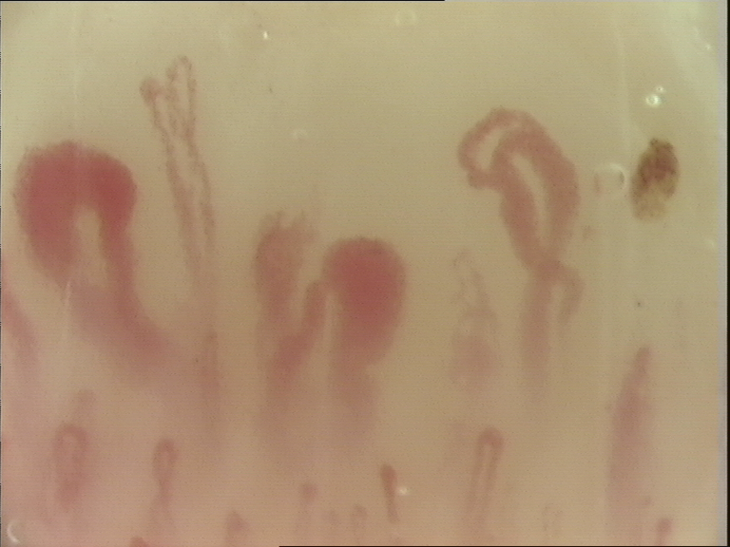
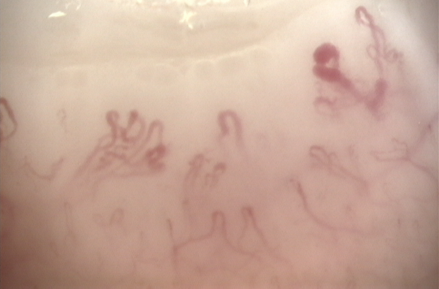
Capillaroscopia

Slide 29
Capillaroscopia nelle connettiviti
Valore diagnostico relativo
Sclerosi sistemica +++++
DM/PM +++
MCTD +++
LES +/-
S. Sjögren +/-
Crioglobulinemia +/-
Fascite eosinofila +/-

Slide 30
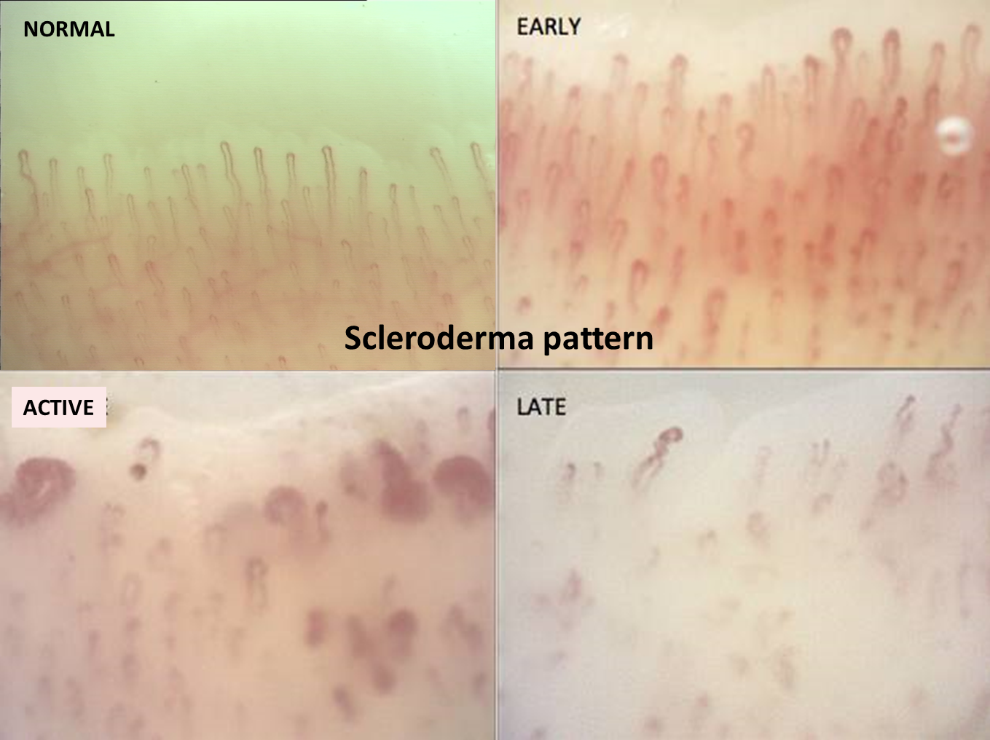
Scleroderma pattern capillaroscopico
pettine capillare sovvertito
megacapillari
ectasie irregolari
anse arborescenti
aree avascolari
emorragie
effetto flou

Slide 31
Patogenesi del Fenomeno di Raynaud
Vascular abnormalities
Difettosa vasodilatazione (NO, PGI2)
Aumentata vasocostrizione (ET-I e AT-II)
Anomalie strutturali (intimal hyperplasia, microangiopathy)
Neural abnormalities
Difettosa vasodilatazione (CGRP, sost. P, neurochinina A)
Aumentata vasocostrizione (increased α2-adrenergic receptor response, tyrosin kinasi, NP-Y)
Meccanismo centrale ?
Intravascular abnormalities
Iperviscosità
Attivazione piastrinica
Stress ossidativo
Ridotta deformabilità GR
Other factors
Genetici
Ormonali

Slide 32
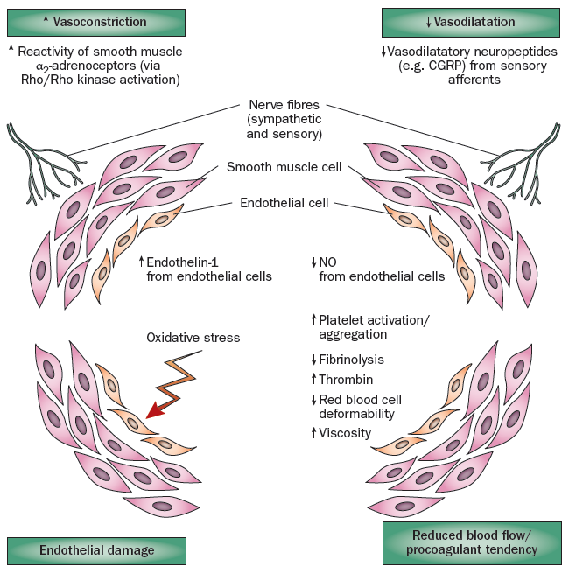

Slide 33
Work-up diagnostico
1. Primo livello
  Accurata anamnesi (anche farmacologica)
  Es. obiettivo generale
  Es. obiettivo locale
    ulcere, telengiectasie, sclerodattilia, cicatrici, polsi periferici
  Escludere cause vascolari (es. outlet toracico, strumenti vibranti, …)
2. Secondo livello
  Emocromo, elettroforesi proteine, ANA, ac. Anti-fosfolipidi, crioglobuline, TSH …
  Capillaroscopia

Slide 34
Scenari
Fenomeno di Raynaud
Giovane età < 25-30 anni
Anamnesi familiare negativa
ANA negativi
Capillaroscopia normale
No cause identificabili
Anomalie capillaroscopiche
Anamnesi familiare positiva per CTD
ANA positivi (°no SSc-specifici) (*si SSc-specifici)
elementi clinico-anamnestici suggestivi per CTD
RP II : necessario approfondimento diagnostico
RP I o altre cause
°CTD
(stadiazione)
°UCTD
(follow-up
*SSc
(stadiazione)

Slide 35
Connettivite indifferenziata
(UCTD)

Slide 36
Talora, i sintomi ed i segni suggestivi per una possibile CTD possono essere insufficienti o troppo aspecifici per inquadrare il problema in una forma definita di connettivite
Connettivite indifferenziata
Connettivite
non classificabile
Forme incomplete di CTD
Fase precoce di una CTD definita

Slide 37
Definizione
Per “connettivite non-classificabile” o “connettivite indifferenziata” (UCTD: Unclassifiable or Undifferentiated Connective Tissue Disease) si intende un disordine autoimmune sistemico nel quale la presenza di segni o sintomi comunemente rinvenibili nelle diverse patologie connettivitiche ed il loro modo di associarsi non configura un quadro clinico definito tale da soddisfare i criteri classificativi stabiliti per identificare le singole connettiviti maggiori.

Slide 38
Criteri classificativi preliminari UCTD
Mosca M et al. Clin Exp Rheumatol 17: 615-620, 1999
Segni e sintomi suggestivi per una connettivite che non soddisfano i criteri esistenti per alcuna delle connettiviti note o definite, per almeno 3 anni
Presenza di ANA positivi confermata in almeno due determinazioni
Se la durata dei sintomi è inferiore a 3 anni il paziente può essere considerato come affetto da una connettivite indifferenziata all’esordio o in fase precoce: early undifferentiated connective tissue disease (EUCTD)

Slide 39
Prognosi
Si tratta in genere condizioni a prognosi benigna, senza grave impegno viscerale d’organo, che tendono a rimanere stabili nel tempo (vere forme di connettivite indifferenziata; in 1/3 dei casi il quadro clinico si risolve spontaneamente)
In circa il 30 % dei casi può verificarsi una evoluzione verso una connettivite definita.
Profilo autoanticorpale
Manifestazioni cliniche
  Sclerodattilia (SSc)
  s. sicca (Sjo)
  fotosensibilità (LES)

Slide 40
Tasso di evoluzione UCTD in LES
Autore | Tasso di evoluzione verso il LES | Follow up | Numero di casi
Calvo-Alén (1996) | 13% | 5 anni | 143
Danieli (1999) | 5% | 5 anni | 165
Dijkstra (1999) | 6% | 9.3 anni | 65
Mosca (2013) | 26,5% | 10 anni | 83
Ferrara (2014) | 4,4% (ACR) 13,6% (SLICC) | >5 anni | 206
Ferrara (2014) | 8,5% (ACR) 24,5% (SLICC) | >10 anni | 94

Slide 41
Autore | Fattori predittivi l’evoluzione in LES
Smeenk, 1985 | Anti-dsDNA
Calvo-Alén, 1996 | Alopecia, sierosite, test di Coomb’s, anti-dsDNA, anti-Sm, ANA
Danieli, 1998 | Anti-dsDNA, anti-cardiolipina
Mosca, 2008 | Anticorpi antifosfolipidi
Ferrara 2014 | Anticorpi antifosfolipidi, sierosite, manifestazioni di lupus cutaneo acuto/subacuto

Slide 42
Aspetti clinici
I sintomi più comuni sono:
  artrite non erosiva, poliartralgie e mialgie, spesso fugaci e ad andamento migrante, frequenti fenomeni tenosinovitici
  febbricola persistente
  astenia
  sindrome sicca (xerostomia, xeroftalmia)
  fenomeno di Raynaud
Laboratorio
  modica leucopenia o piastrinopenia
  VES alterata
  moderato consumo di C3 o C4
  lieve ipergammaglobulinemia

Slide 43
Pattern di presentazione clinica
ANA +
comparsa ex-novo di un fenomeno di Raynaud
sintomatologia poliartromialgica aspecifica associata alla presenza di febbricola, astenia, s. sicca, f. di Raynaud, sierosite, manifestazioni cutanee (es. rash o fotosensibilità)
quadri di poliartrite sieronegativa, non erosiva
Più raramente, con manifestazioni d’organo come interstiziopatia, nefropatia, sierositi di incerto inquadramento

Slide 44
Il laboratorio nelle connettiviti sistemiche
1st level
  Orientamento diagnostico iniziale (ANA)
2nd level
  Precisazione e conferma diagnostica (ENA, aDNA)
3rd level
  Definizione di particolari subsets di malattia (es. ac.miosite specifici/associati)
Stadiazione e valutazione prognostica
Monitoraggio della malattia e della terapia

Slide 45
In caso di ANA negativi
Non escludere a priori la possibilità di una connettivite
  DM-PM
  S. da Ac. anti-fosfolipidi
  vasculiti

Slide 46
In caso di ANA borderline (titoli tra 1:80 - 1: 160)
considerare comunque la possibilità di una CTD
monitorare il quadro clinico
ricontrollare il dato a distanza di 3-6 mesi
considerare anche ipotesi alternative
(tiroiditi AI, epatiti AI, infezioni virali, positività aspecifiche …)

Slide 47
In caso di ANA positivi
ricerca ac. anti-ENA
ricerca ac. anti-dsDNA

Slide 48
2nd level : Conferma e Precisazione diagnostica
S. Sjogren
ENA
  anti-Ro/SSA
  antiLa/SSB
  anti-Scl70
  anti-Sm
  anti-U1RNP
  anti-Jo1
Ac. Anti-dsDNA
Sclerodermia
LES
MCTD
S. anti-sintetasi
LES

Slide 49
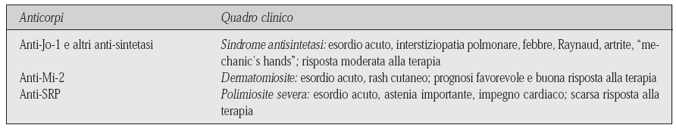
3rd level : definizione di particolari subsets

Slide 50
Monitoraggio della malattia
Profilo ematochimico generale
+
Anti-dsDNA, C3, C4 LES
CPK DM-PM
ANCA Vasculiti ANCA-associate
β2m, γ-globuline, C3, C4 S. Sjögren

Slide 51
Monitoraggio
interessamento d’organo
terapia
Creatinina
sedimento urinario
Emocromo
test di Coombs, aptoglobina
profilo epatico
enzimi muscolari
…
emocromo
glicemia
assetto lipidico
profilo epatico
profilo renale
es. urine

Slide 52
Esami che non è necessario ripetere una volta accertata la diagnosi
ANA
ENA
Ac. anti-fosfolipidi e LAC

Slide 53
Connective tissue diseases: The tip of the iceberg
CTD
CTD classification criteria
UCTD
CTD clinical signs or symptoms
(Classification criteria ?)
ANA +

